Slide 1
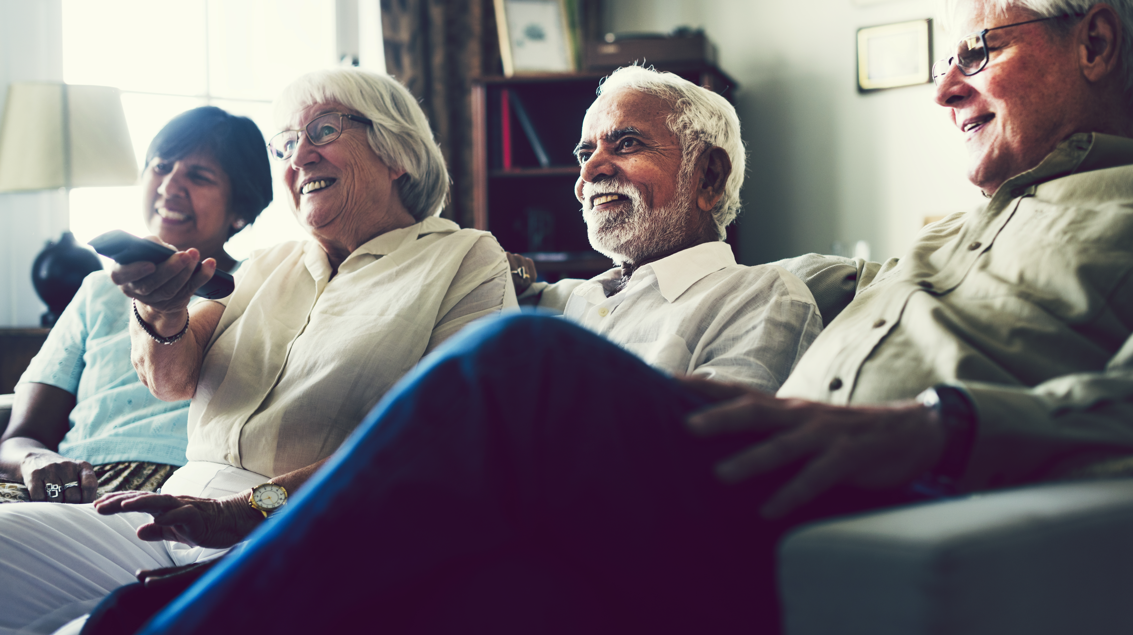
U N I P E R C A R E
YHDESSÄOLOA, AKTIIVISUUTTA, ITSENÄISYYTTÄ
PALVELUT VANHEMMILLE AIKUISILLE KOTIIN
Notes:
Consider another picture……

Slide 2
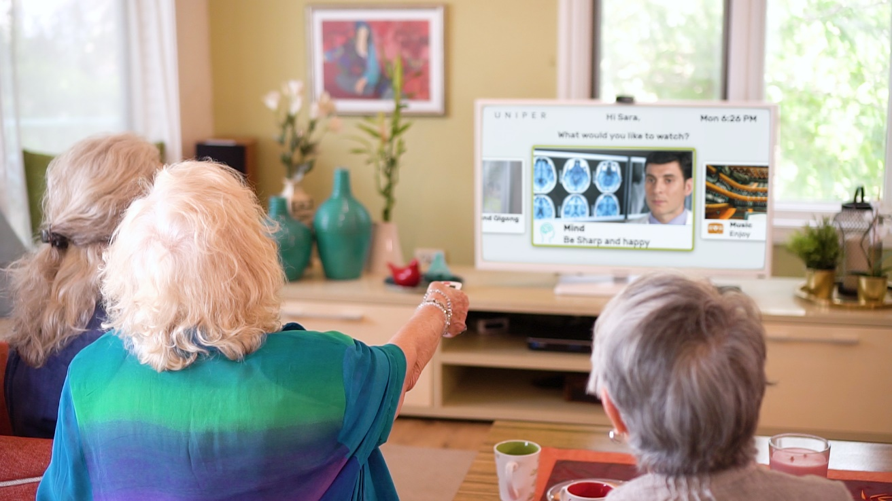
PALVELUT VANHEMMILLE AIKUISILLE KOTIIN
- SIIHEN TUTTUUN TELEVISIOON
U N I P E R C A R E

Slide 3
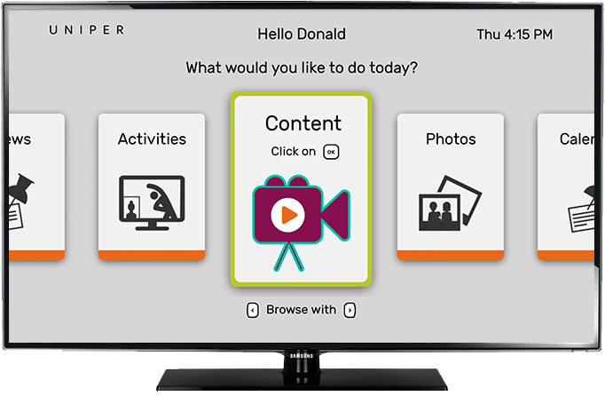
TUTTU TEKNOLOGIA – KODIN TELEVISIO
→ SUUNNITELTU VANHEMMILLE AIKUISILLE
Toimii kaikissa televisiossa
Sama lähde/syöte
Audio-video käytössä
Asennus ja käyttöönotto helppo
HIPAA-yhteensopiva
Monikielinen käyttöliittymä
Kaukosäädin mikrofonilla
U N I P E R C A R E

Slide 4
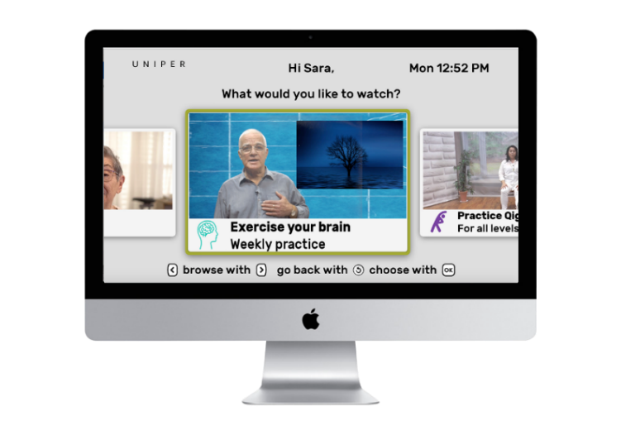
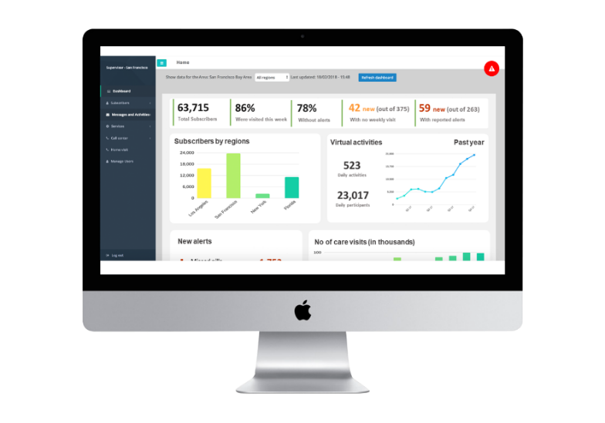
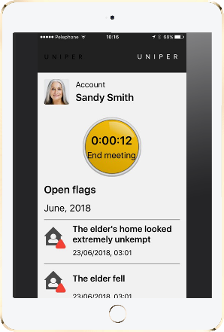
LAITERIPPUMATON UNIPERCARE
Vanhemmille aikuisille
Hoitajille
Yhteisön hallinta-portaali
TV, tietokone tai mobiili
Mobiilisovellus etätukeen
Yhteisön hallintaportaali
MOBILE
web
Tv
TOIMISTO
U N I P E R C A R E

Slide 5
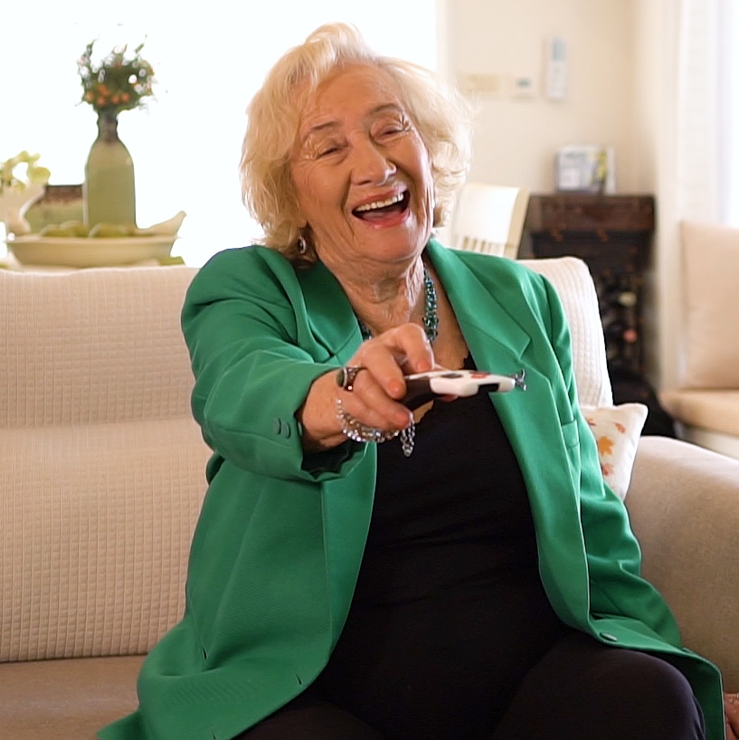
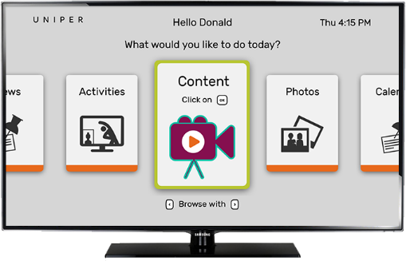
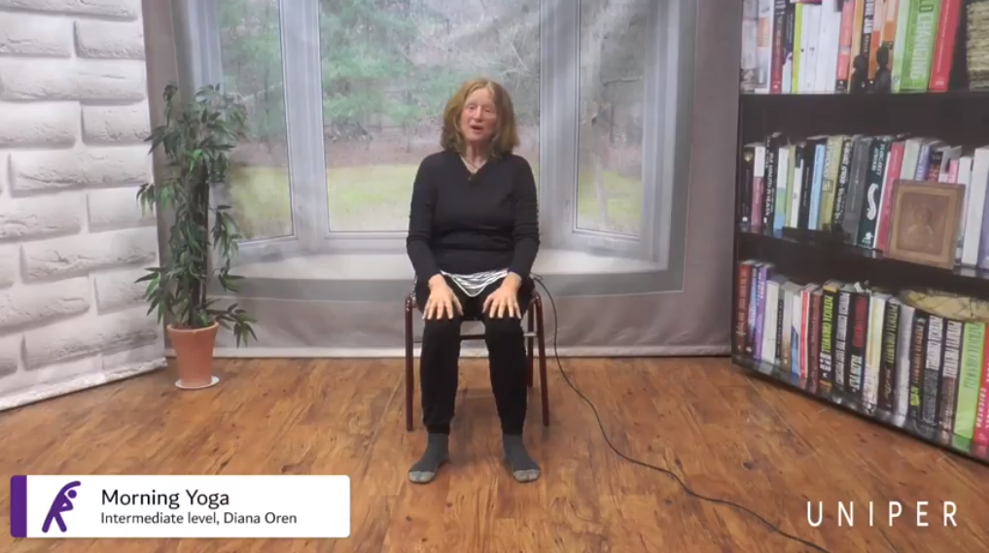
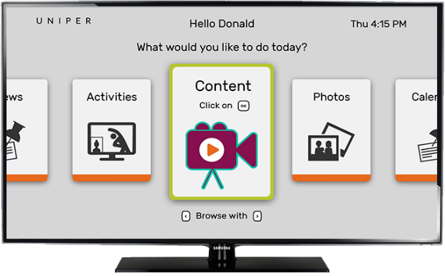
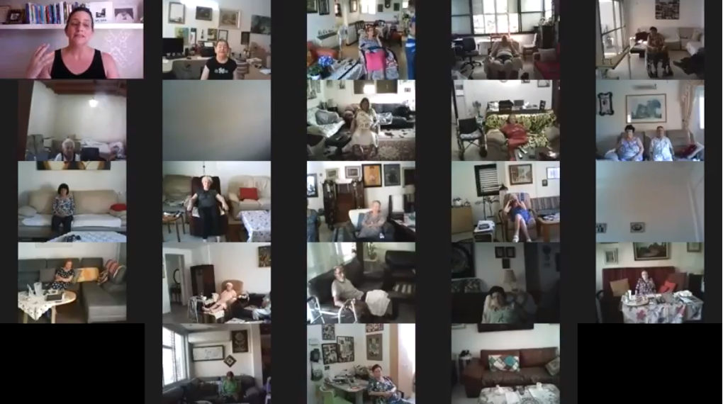
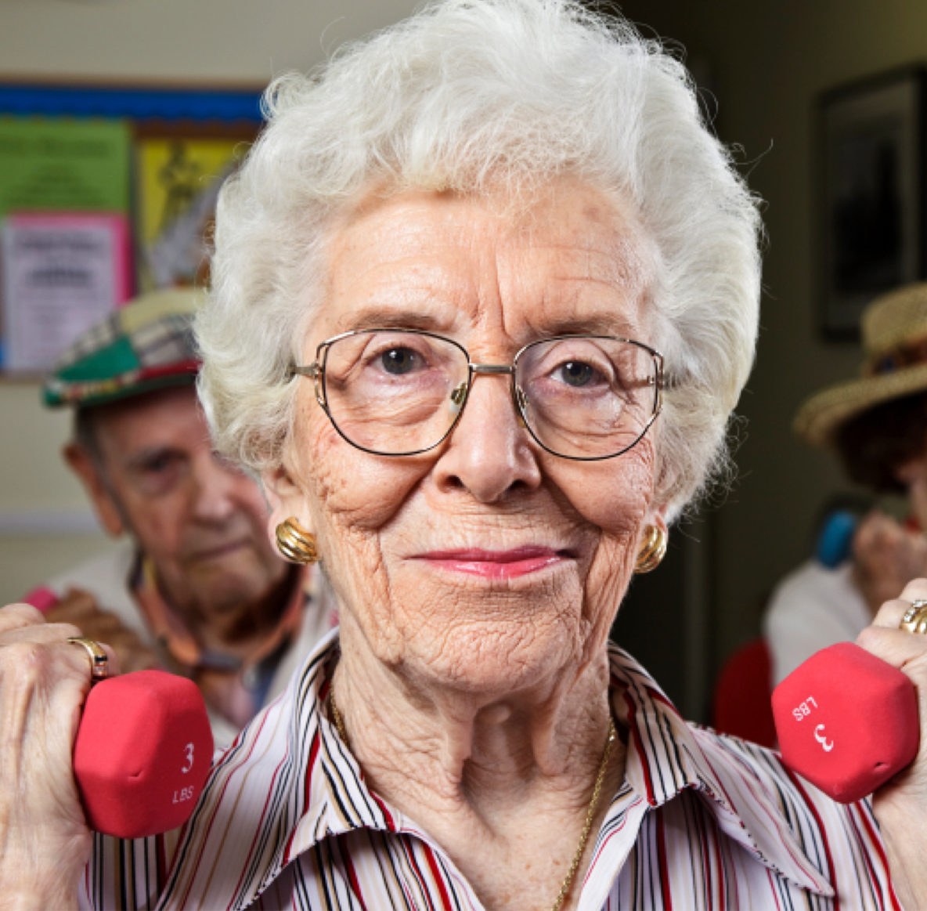
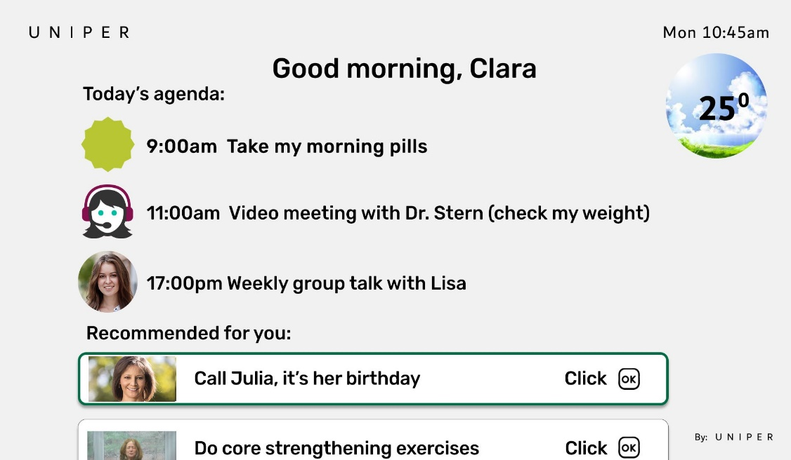
LUODAAN VIRTUAALINEN SENIORIYHTEISÖ
Kehitetty SENIOREILLE
TAVOITETTAVUUS
Yhteisön virtuaaliset Sisällöt
SOSIAALINEN
Personoitu sisältö
HENKILÖKOHTAINEN
U N I P E R C A R E

Slide 6
UNIPERCARE - PALVELUN TOIMINNOT
Yhteisön ilmoitustaulu
Henk. valokuva-albumi
Reaaliaikaiset viestit yhteisöltä, tiedot aktiviteeteista, palveluista ja tapahtumista
WhatsApp-valokuvien ja videoiden vastaanottaminen ystäviltä ja perheiltä televisiota katsellessa
Videopuhelut läheisten kanssa
Kahdensuuntainen viestintä
Saapuvat\lähtevät videokeskustelut ystävien ja perheen kanssa suoraan televisiosta
Seniorin ja hoivahenkilöstön välillä
Yhteisön kalenteri
Virtuaaliset pelit TV:ssa
Yhteisön kalenterin ja aktiviteettien hallinta
Kognitiiviset & sosiaaliset pelit (sähköposti, uutiset jne.)
U N I P E R C A R E

Slide 7
UNIPERCARE – RÄÄTÄLÖIDYT PALVELUT
Yhteisön oma kanava
Yhteisön tuottamaa sisältöä, tapahtumat ym.
Ajanvaraus
Palvelujen varaaminen (ulkoiset tai sisäiset palveluntarjoajat)
Henkilökohtaiset viestit
Viestit TV ruudulla “Pop-up” tyylisenä
Live-istunnot & luennot
Interaktiivisiin istuntoihin osallistuminen kotona
U N I P E R C A R E

Slide 8
UNIPERCARE - Tärkeimmät HYÖDYT
Kustannussäästöjä toiminnan tehokkuuden kautta
Lisää aktiivisuutta ja palvelun käyttöä
Lisää yhteisölliyyden tunnetta
Virtuaalinen vuorovaikutus yhteisön asukkaiden kanssa Toimintojen automatisointi (aktiivisuuden mittaus, palautteen hallinta, hyvän aamun toivotus jne.) Etä-hoito, etä-lääkäri (HIPAA)
Yhdistää kotonaan asuvat seniorit Mahdollinen kohdennettu markkinointikanava (parturi, hieroja, kukkakauppa, ym.)
Yhteisön markkinapaikka
Lähipiirin viestintätyökalut (videopuhelut ja valokuvat / videot ym.) Edistää aktiivista elämäntapaa (tallenteet ja live-tapahtumat) Ajantasainen tiedottaminen yhteisön jäsenille
Henkilökohtaiset sisällöt
U N I P E R C A R E
Notes:
Usable
With high Value
Affordable

Slide 9
PALVELUN MonipuoliSUUS
Mieli Kognitiivinen, emotionaalinen ja henkinen sisältö
Keho Fyysinen harjoittelun sisällöt
Elämäntapa Elämäntapa sisällöt
Yhteisö Yhteisön sisällöt
U N I P E R C A R E

Slide 10
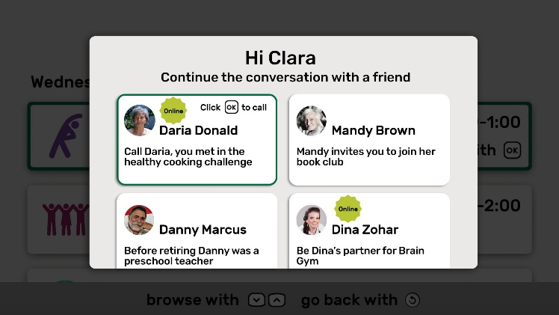
Aktiivinen, sitoutunut, itsenäinen live-webinaarit ja ryhmätoiminNAt
Live & tallenteet ryhmätoiminta ja työpajat
Etähoito
Seuranta
Ennaltaehkäisevä Live & tallennetut terveys- ja hyvinvointisisällöt
U N I P E R C A R E

Slide 11
Kohdennetut TUTKITUT tulokset Sosiaalinen, henkinen ja fyysinen tulos
Yksinäisyyden VÄHENEMINEN
KAATUMISriskin VÄHENEMINEN
Ahdistuksen lievittäminen
EristÄYTYMISEN torjunta
terveysTIETO
Masennuksen vähentäminen
U N I P E R C A R E

Slide 12
UniperCARE -viikkoKALENTERI
When? | Monday | Tuesday | Wednesday | Thursday | Friday | Saturday/Sunday
Morning 10:00am | fitness: yoga 4 Balance Or Bingocize LIVE | fitness: Zumba LIVE | fitness: FIT&FUN LIVE | fitness: Yoga 4 Balance Or Bingocize Live | fitness: FIT&FUN LIVE | Fitness: Gold Zumba LIVE
Afternoon 1:30pm | Laughter Yoga LIVE | Healthy diet and recipes LIVE | physical and emotional education LIVE | Laughter Yoga LIVE | Spiritual wellness LIVE | Mindfulness LIVE/RECORDED
Late Afternoon 4:00pm | fitness: FIT&FUN RECORDED | fitness: Yoga 4alance RECORDED | fitness: Zumba RECORDED | fitness: FIT&FUN RECORDED | fitness: Yoga 4 Balance RECORDED | Fitness: Zumba RECORDED
Evening | World Music LIVE | Games Peer leader LIVE – SMALL GROUPS | Your story Peers LIVE – SMALL GROUPS | Arts &Crafts ( + Gardening) Peer Leader LIVE – SMALL GROUPS | Sing-along LIVE – SMALL GROUPS | Trivia with Jon LIVE
Night 12:00am | Music Meditation | Kvetch talk | Night Owls LIVE | Music meditation | Guided imagery RECORDED | Kvetch talk
Improve emotional state
Fitness/ Falls reduction
Social engagement
Health education & Promotion
Memory care
U N I P E R C A R E

Slide 13
KOTONAAN ASUVA SENIORI
Myönteinen vaikutus terveyteen ja sosiaalisiin tekijöihin
YHTEISÖLLINEN
Lifestyle – kuljetuksen tilaus, siivous, ruoka, kauppa, jne.
AKTIIVINEN
Henkilökohtainen - Seuranta ja hätäapu
Terveyspalvelut– etähoito, etälääkäri, lääkemuistutukset, terveys & hyvinvointiluennot
TERVEYS
TURVALLINEN
Liikunta – Livenä ja tallenteina jumppaa
ITSENÄINEN
Sosiaalinen - Live-toimintaa, vertaistoiminta ja seurustelupiirejä.
U N I P E R C A R E

Slide 14
YHDESSÄOLOA, AKTIIVISUUTTA, ITSENÄISYYTTÄ
LISÄTIETOJA:
Heli Helander, Salesmanager
+ 358 40 416 4348
heli.helanderl@smartgroup.fi
Hatanpäänkatu 15, Tampere
www.smartgroup.fi
U N I P E R C A R E

